Slide 1
2022전기 졸업과제
한국어 구문 분석을 위한
한국어 특화 사전학습 언어모형 구축
중간보고 발표
톡위드
통계학과 201911501 강혜빈
통계학과 201911503 구채원
통계학과 201911536 조소연

Slide 2
목차
01
연구배경
04
과제 진척도
기존 언어모형의 한계점
제약사항 분석 및 대처방안
02
설계 상세화
05
향후 계획
사용 기술
추진계획
03
과제 수행 현황
토크나이저 기준 새 vocab 생성
입력 ids 생성 ( seg, pos, 형태소 )

Slide 3
01
연구배경
1-1. 기존 언어모형의 한계
한국어 구문 분석을 위한 사전학습 언어모형 구축
영어기반으로 제작된 사전학습 언어모델의 단점 보완
한국어 품사 ‘조사＇에 매칭되는 영어 품사가 없어 기존 언어모델을 한국어 문제에 적용하는데 한계 O
닭을 벌레가 먹었다
닭이 벌레를 먹었다.
따라서, 형태소 임베딩을 추가하여 한국어의 문법적 특성을 반영하는 사전학습 언어모형 구축
한국어 | 명사 | 동사 | 형용사 | 수사 | 관형사 | 부사 | 조사 | 대명사 | 감탄사
영어 | 명사 | 동사 | 형용사 | 전치사 | 접속사 | 부사 |  | 대명사 | 감탄사
예시

Slide 4

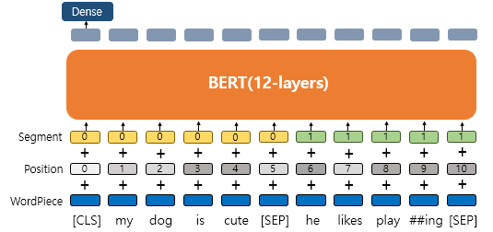
01
1-1. 기존 언어모형의 한계
+
[CLS] PP$. NN. VBZ. JJ [SEP] PP VVZ VV NPS [SEP]
형태소
기존의 BERT에 형태소 embedding 추가

Slide 5
01
요구 조건 및 제약사항 분석
1-2 제약사항 분석 및 대처방안
1) 기존 제약사항에 대한 대처방안
- KoBigBird, KLUE/RoBERTa Tokenizer와 형태소 mecab Tagger상의 형태소 차이
Ex) 정부가 코로나19가 확산 국면으로 전환됐다고 공식화 했습니다.
→ 형태소 분석과 토크나이저 사이의 토큰 불일치로 형태소 매칭 불가 문제 발생
형태소 분석기 mecab을 이용하여 형태소 분석 후 다시 tokenizer 단위로 쪼개 형태소 매칭
Ex) 나는 부산대학교의 학생이다
형태소분석 | 정부 | 가 | 코로나 | 19 | 가 | 확산 | 국면 | 으로 | 전환 | 되 | 었 | 다고 | 공식화하 |  |  | 었 | 습니다
Wordpiece 토크나이저 | 정부 | ##가 | 코로나 | ##19 | ##가 | 확산 | 국면 | ##으로 | 전환 | ##됐 |  | ##다고 | 공식 | ##화 | 했 |  | ##습 | ##니다
형태소분석 | 나(NP) | 는(JX) | 부산대학교(NNP) | 19 | 가 | 확산 | 의(JC) | 학생(NP) | 이다
Wordpiece 토크나이저 | 나(NP) | ##는(JX) | 부산(NNP) | ##대(NNP) | ##학(NNP) | ##교(NNP) | ##의(JC) | 학생(NP) | ##이다
MIRIDESIGN

Slide 6
01
요구 조건 및 제약사항 분석
1-2 제약사항 분석 및 대처방안
2) 추가 제약사항에 대한 대책
형태소 정보를 정확하게 매칭하지 못하는 문제 발생
Ex ) 나는 부산대학교의 학생이다
→ 대,학,교 모두 NNP(고유명사)가 아님에도 NNP로 분류
형태소 단위의 새로운 vocab을 사용하여 해결할 예정
Ex) 부산 – NNP
대학교 – NNP
대학교 - NNG
형태소분석 | 나(NP) | 는(JX) | 부산대학교(NNP) | 19 | 가 | 확산 | 의(JC) | 학생(NP) | 이다
Wordpiece 토크나이저 | 나(NP) | ##는(JX) | 부산(NNP) | ##대(NNP) | ##학(NNP) | ##교(NNP) | ##의(JC) | 학생(NP) | ##이다
MIRIDESIGN

Slide 7

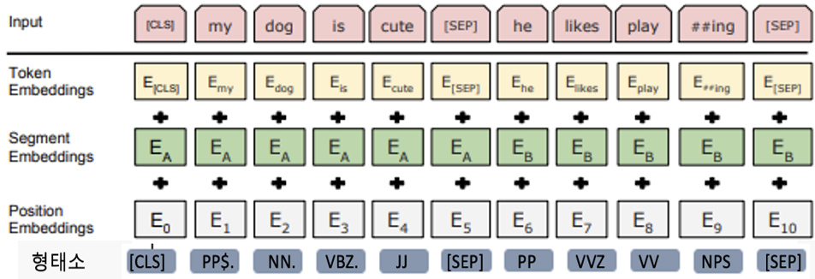
02
-데이터셋 : 모두의 말뭉치, 2018 동아일보 신문기사
-KoBigBird, KLUE/Roberta Tokenizer와 형태소 mecab Tagger사용
-Token ids, Seg ids, 형태소 ids 생성 -> 사전학습 진행

Slide 8
02
설계 상세화 및 변경 내역
Dynamic masking : 학습마다 마스킹 단어 변경
NSP제거 : 문서 길이를 설정한 최대 토큰 길이에 가깝도록
-> seg 대신 형태소 정보
하이퍼파라미터 튜닝 ( 시퀀스, 배치 크게)
Notes:
ROBERTA는 NSP를 제거해서 사용하기 때문에 앞선 SEG가 있으나 마나
-> 이 부분을 형태소로 대체해서 사용!!
이 부분에 대한 말 적어주기!!!!!!!!!!!!!!!!!!!!!!!!!!!!

Slide 9
03
과제 수행 현황
3-1. 새 vocab 생성
데이터셋 : 모두의 말뭉치
새 vocab 생성 및 index 변환
- Tokenizer 단위 기준 새 vocab 생성 ( 중복 X )
새 vocab의 index 정보 저장
예시 문장
방통위 국감서 막말… 또 파행… 한국당 “국회 윤리위 제소할 것“ 방문진 6일경 ＇김장겸 해임안‘ 처리
방통위 / 국감 / ##서 / 막말 / … / 또 / 파행 / 한국당 / “ / 국회 / 윤리위 / 제소 / ##하 / ##ㄹ / ##것 / “ / 방문진 / 6 / ##일 / ##경 / ‘ / 김장겸 / 해임안 / ‘ / 처리
IDX | 0 | 1 | 2 | 3 | 4 | 5 | 6 | 7 | 8 | …
토큰 | [PAD] | [UNK] | [CLS] | [SEP] | [MASK] | 방통위 | 국감 | ##서 | 막말 | ...

Slide 10
03
과제 수행 현황
3-2. 입력 ids 생성
pos_ids 생성
pos_ids에 태그(형태소 정보) index 추가
[1, 3, 3, 24, 3, 41, 16, 3, 41, 4, 40, 3, 3, 3, 35, 32, 5, 40, 3, 46, 5, 34, 40, 4, 3, 40, 3, 2]
Token 생성
토크나이즈된 word 추가 및 문장 시작, 끝 표현
Token_ids 생성
- token_ids에 새 vocab 기준 word의 index 추가
[ ‘[CLS]’ , ‘방통위 ‘ , ‘국감 ‘ , ‘ ##서’ , ••• ‘김장겸’ , ‘해임안 ‘ , ‘처리’ , ‘[SEP]’ ]

Slide 11
03
과제 수행 현황
3-3. Roberta embedding의 입력 생성
목적 : roberta 토크나이저와 형태소 정보 길이 맞추기
Tokenizer Roberta 활용
EX) 방통위 형태소분석 : 방통위(NNG)
토크나이저 : 방통, ##위
-> 방통(NNG), ##위(NNG)
- pos_ids 생성
- Token 생성
IDX | 0 | 1 | 2 | 3 | 4 | 5 | 6 | 7 | 8 | …
토큰 | [PAD] | [UNK] | [CLS] | [SEP] | [MASK] | 방통 | ##위 | 국감 | ##서 | ...
[ ‘방통, ‘ ##위’, ‘국감 ‘ , ‘ ##서’ , ‘막말’ , •••, ‘해임안 ‘ , ‘처리’ ]

Slide 12
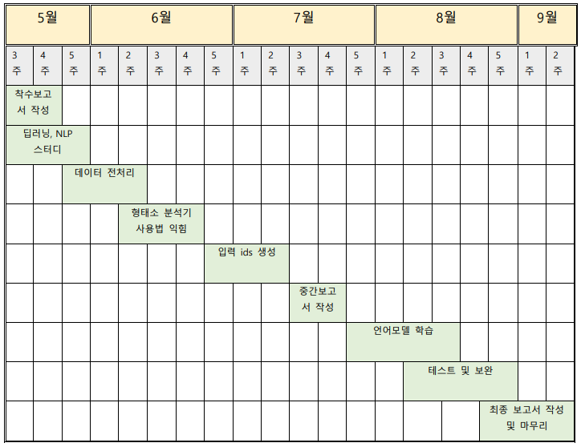
04
과제 진척도

Slide 13
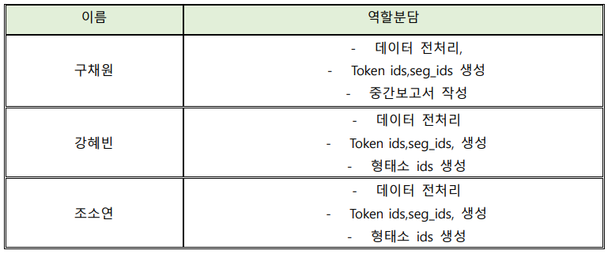
04
과제 진척도

Slide 14
05
향후 계획
1. 진행 중
단어의 의미에 따라 정보 추가
Ex) ‘가’ : VV , ‘가’ : NN인 경우 존재 -> 가 + VV, 가 + NN
2-1. 추후 진행
+
가_VV
가
VV
+
가_NN
가
NN
형태소 정보를 추가하여 기존의 vocab보다 더 다양한 vocab 생성하여 성능 향상

Slide 15
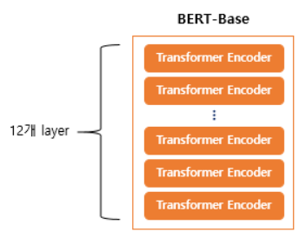
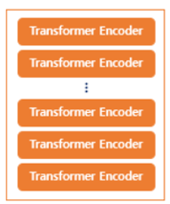
05
향후 계획
2-2. 추후 진행
기존의 transformer는 새로운 데이터를 학습하게 되면 이전 정보 잊는 단점 존재
-> 기존 model은 그대로 두면서, adapter 부착해 knowledge 주입하는 K-Adapter 사용
intermediate pre-training 진행 예정
Adapter

Slide 16
감사합니다.

